Slide 1
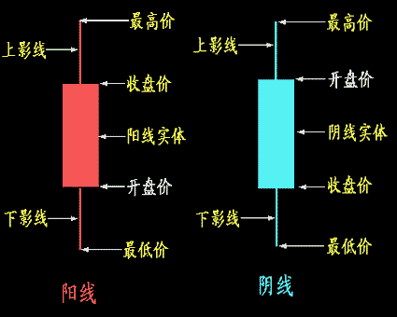
K线图入门
日K线是根据股价(指数)一天的走势中形成的四个价位即：开盘价，收盘价，最高价，最低价绘制而成的

Slide 2
读懂K线语言
K线的48种类型分为阳线24种和阴线24种，两者在形态上差不多，只是一为阳一为阴。
阳线与阴线都一样，主要分为小阳（阴）线、中阳（阴）线、大阳（阴）线和阳（阴）十字星。

Slide 3
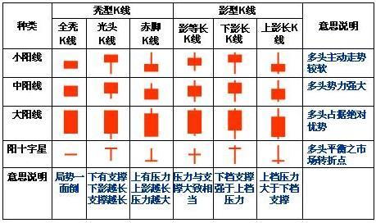
这四种类型根据阳线实体的大小和上下影线长短的不同每种又分为六种不同情形。阳线实体越大表示买盘越强，一般后市会涨。下影线越长说明买盘越强，后市一般会涨，上影线越长说明卖盘越强，后市一般会跌。

Slide 4
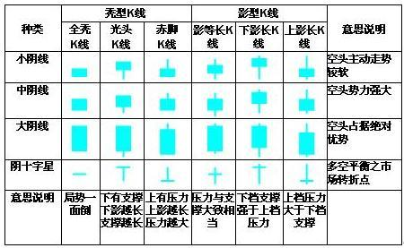
阴线主要分为小阴线、中阴线、大阴线和阴十字星。这四种类型根据阴线实体的大小和上下影线长短的不同每种也同样分为六种不同情形。阴线的实体越大，表示卖盘越强，一般后市会跌。下影线越长说明买盘越强，后市一般会涨，上影线越长说明卖盘越强，后市一般会跌。

Slide 5
K线的用法和归纳
一看阴阳，阴阳代表趋势的方向：阳线表示将继续上涨，阴线表示将继续下跌。
二看实体大小，实体大小代表内在动力：实体越大，上涨或下跌的趋势越明显；反之，趋势则越不明显。
三看影线长短，影线代表转折信号：向一个方向的影线越长，越不利于金价向这个方向的变动。上影线越长，越不利于金价上涨，而下影线越长，则越不利于金价下跌。

Slide 6
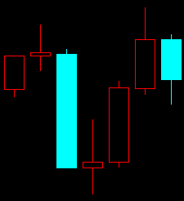
K线的组合
1.早晨之星
1）通常出现在金价连续下跌的过程中。
2）由三根K线组成，第一根为阴线，第二根为“十”字。第三根为阳线。
3）第三根K线即阳线的收盘价已深入第一根K线即阴线的实体之中。
重要提示
1）金价经过大幅回落后，做空能量已大量释放， 金价无力再创新低。
2）阳线深入阴线实体部分越多信号越可靠

Slide 7
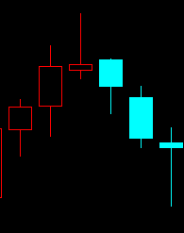
2.黄昏之星
1）一般出现在行情的高位。
2）金价经过一段时间的上涨，出现向上跳空开盘，开盘价与收盘价相同或非常接近，且留有上下影线，形成一颗“十”字星。
3）接着第二天拉出一根下跌的阴线。
重要提示
1）“黄昏之星”的出现表明金价已经见顶或距离顶部不远，金价运行趋势将由强转弱，一轮跌势将不可避免。
2）若在“黄昏之星”出现之前，金价曾加速上行，则后期跌势较为凶猛，应及早离场。

Slide 8
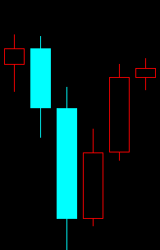
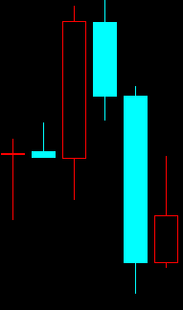
曙光初现 乌云盖顶
曙光初现—在下跌趋势中，一条低开的中阳线，收至前一阴线实体的中部以上。在下跌的过程中反弹出经常会出现这种信号，所以这个信号在一轮急跌后出现作用更为明显。
乌云盖顶-在下跌趋势中，一条高开的中阴线，收至前一阳线实体的中部。
曙光初现 乌云盖顶

Slide 9
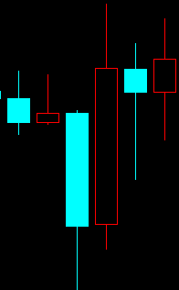
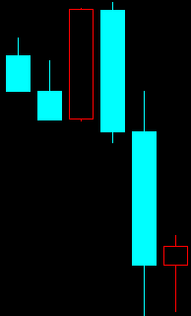
阳包阴 阴包阳
阳包阴-由两条K线组成，在下跌趋势中，后一根阳线实体将前一根K线实实完全包住，前一根K线也可以是小阳体。
阴包阳-在是升趋势中，后一根阴线将前一根K线完全包容，前一根可以是小阳线，也可以是小阴线。
阳包阴 阴包阳

Slide 10
3.红三兵
1）金价处于底部区域。
2）此时金价已经过长期的盘整。
3）连续出现三根向上的小阳线。
重要提示
1）金价在低位横盘一段时间后出现的三根小阳线，才能确认为“红三兵”。
2）在其他位置出现的连续三根阳线，特别是实体较大的阳线，则不能按“红三兵”对待。

Slide 11
4.三只乌鸦
1）出现在涨势中。
2）金价连续出现三根阴线。
3）在上升过程中，金价在高位出现三根连续跳空开盘，却以阴线收盘
重要提示
1）高位出现“三只乌鸦”，卖出信号非常强烈，此时无论亏赚，都要果断卖出。
2）若是上升途中出现“三只乌鸦”，应综合判断；下跌空间不大时，可继续持股，等待反弹。

Slide 12
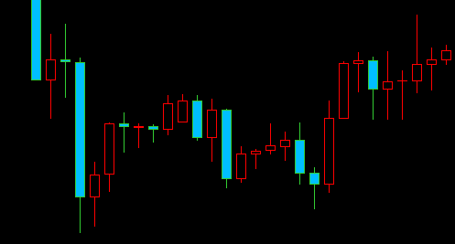
5.W底
1)在跌势中出现往往形成两个低点。两个低点一般高低相差不大。
2）第二个低点出现后，阳线实体越长，则转势力度越强。
3）在上升突破颈线后有时会有一个回抽确认，若回抽未跌破颈线，则向上突破有效。
重要提示
“W底”的上升力度较“头肩底”要略逊，但如果双底形成时间较长，其上升力度也是越强的，若筑底时间短，则信号较弱。通常第二个底部比第一个底部略高。

Slide 13
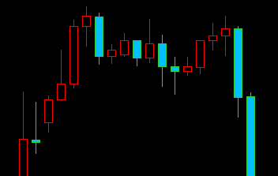
6.M头
1）通常出现在高位。出现的两个顶点，但顶点不一定一样高。
2）第二个顶点出现后，快速回落，跌破前一个低点（颈线位）。
3）在跌破颈线位后通常会有一个反抽，若反抽过不了颈线，则确认向下突破有效。
重要提示
“M头”的双顶形成时间越长，则转势的信号越明确。通常第二个顶部比第一个顶部要低。

Slide 14
7.头肩底
1）急速下跌，随后止跌反弹，形成第一个波谷，这就是“左肩”。
2）第一次反弹受阻，金价再次下跌，病跌破了前期低点。之后金价再次止跌反弹形成第二个波谷，这就是“头部”。
3）第二次反弹再次在第一次反弹的高点处受阻，金价又开始第三次下跌，但金价跌到第一个波谷附近的位置后就跌不下去了，此时金价再次反弹形成第三个波谷，这就是“右肩”。
重要提示
1）投资者见到该形态，应该想到这就是底部回升的信号，此时不能继续看空，而要做好进场的建仓的准备。
2）如果金价突破颈线回抽，并在颈线附近止跌回升再度上涨，可以加仓。
3）“右肩”通常比“左肩”高。

Slide 15
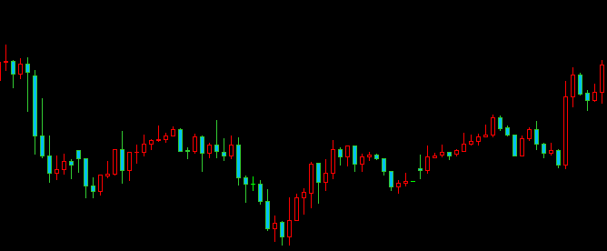
头肩底

Slide 16
8.头肩顶
1）头肩顶包括三个明显的高峰，而中间一个要明显高于其他两个。这是一个长期趋势反转的形态。
2）上涨过程中出现第一个顶部后下跌，形成第一个波谷，这就是“左肩”。
3）第一次反弹明显超过第一个顶部后，金价再次下跌，之后金价再次在“左肩”附近止跌，形成第二个波谷，这就是“头部”。
4）第二次反弹再次在第一个顶部的高点处受阻，金价又开始第三次下跌，金价跌到第一个波谷附近的位置后就跌不下去了或者直接跌破第一个波谷，这就是“右肩”。
5）第一个波谷和第二个波谷连成的就是颈线。
重要提示
1）当“头肩顶”的颈线被跌破，应及时做空。
2）当金价跌破颈线，通常会出现回抽颈线的机会，如不破颈线，则确立跌势。
3）“右肩”通常比“左肩”低。

Slide 17
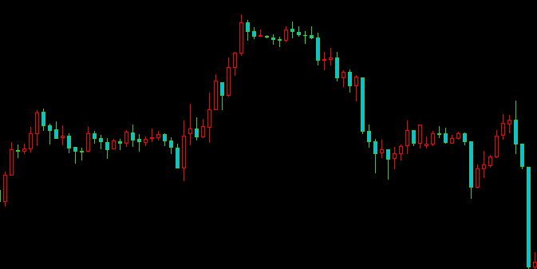
头肩顶

Slide 18
K线的周期
K线从时间上可分为日K线，周K线，月K线以及将一日分成若干份，如1分钟K线，5分钟K线，15分钟K线，30分钟K线，60分钟K线，240分钟K线等。
日K线（即我们经常在报刊杂志上看到的一种K线）。它反映的是股价的短期走势。
周K线，月K线反映的是中长期的走势。
5分钟K线，15分钟K线，30分钟K线，60分钟K线，240分钟K线反映的是超短期的走势。

